Slide 1
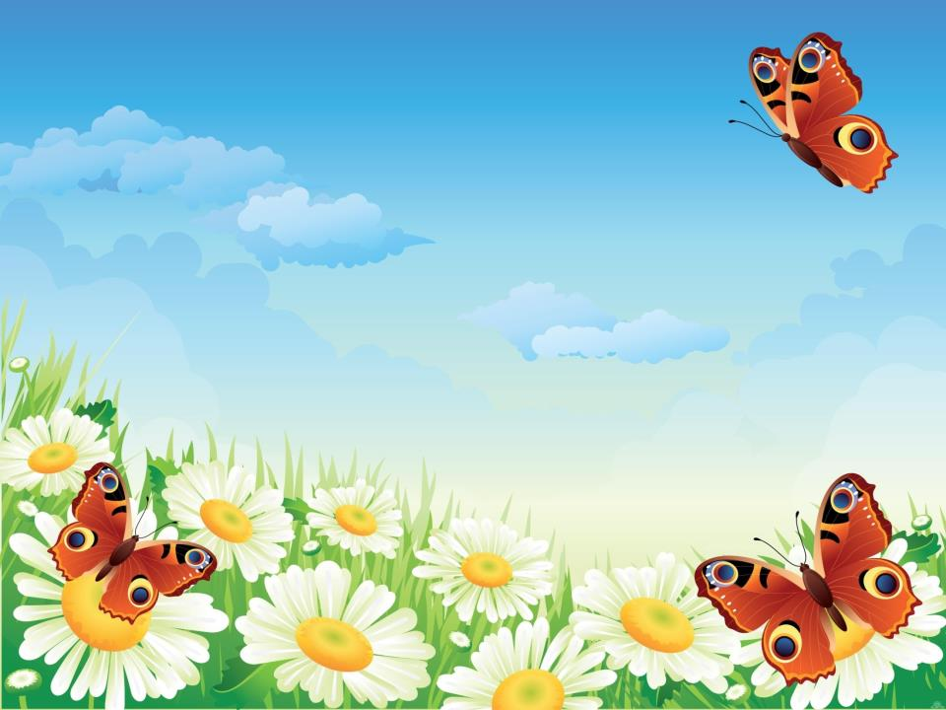




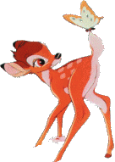

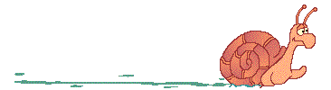
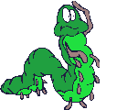
Разнообразие
животных
Авторы: Абрамова Ольга Петровна,
Хохоева Елизавета Казбековна,
учителя начальных классов
ГБОУ ЦО Эрудит
РСО-Алания г.Владикавказ

Slide 2
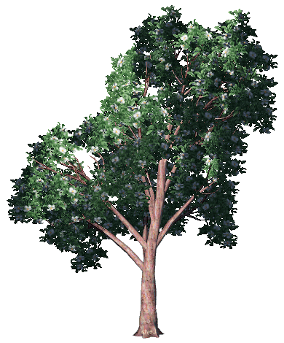

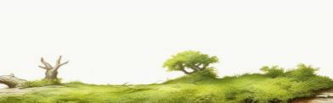


Slide 3
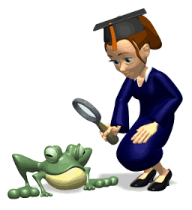
Чтоб природе другом стать,
Тайны все её узнать,
Все загадки разгадать,
Научитесь наблюдать,
Будем вместе развивать
У себя внимательность,
А поможет всё узнать
Наша любознательность.

Slide 4
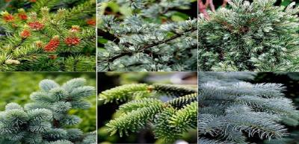
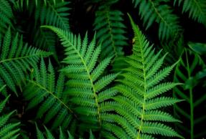
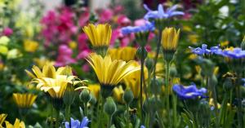
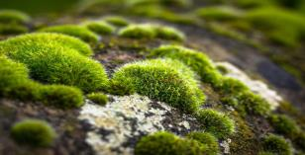
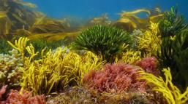
Разгадай кроссворд
2
4
ж
т
5
ы
1
3

Slide 5

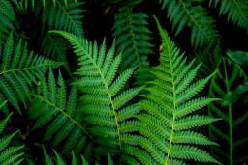



Разгадай кроссворд
2
4
ж
м
х
и
т
5
ы
1
3

Slide 6
Разгадай кроссворд
2
4
ж
м
х
и
х
в
о
й
н
ы
е
т
5
ы
1
3

Slide 7

Разгадай кроссворд
2
4
ж
м
х
и
х
в
о
й
н
ы
е
в
о
д
о
р
о
с
л
и
т
5
ы
1
3

Slide 8
Разгадай кроссворд
2
4
ж
м
х
и
х
в
о
й
н
ы
е
в
о
д
о
р
о
с
л
и
т
5
п
а
п
о
р
о
т
н
и
к
и
ы
1
3

Slide 9
Разгадай кроссворд
2
4
ж
м
х
и
х
в
о
й
н
ы
е
в
о
д
о
р
о
с
л
и
т
5
п
а
п
о
р
о
т
н
и
к
и
ы
ц
в
е
т
к
о
в
ы
е
1
3

Slide 10
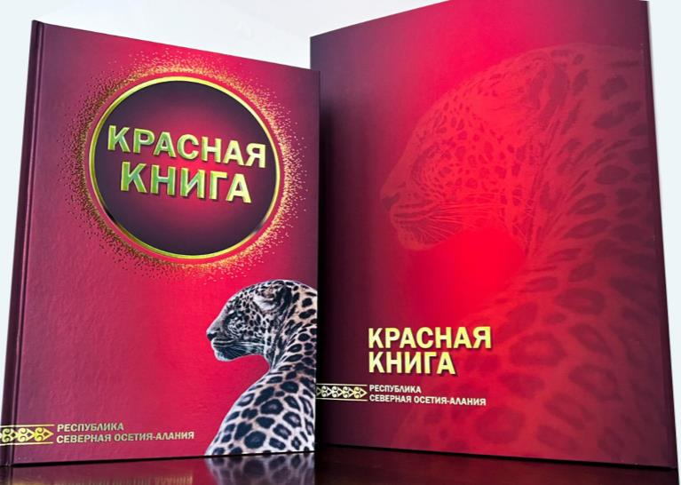

Slide 11
Разнообразие
животных

Slide 12
Цель:
систематизация и расширение знаний о группах животных и о важнейших отличительных признаках групп.

Slide 13
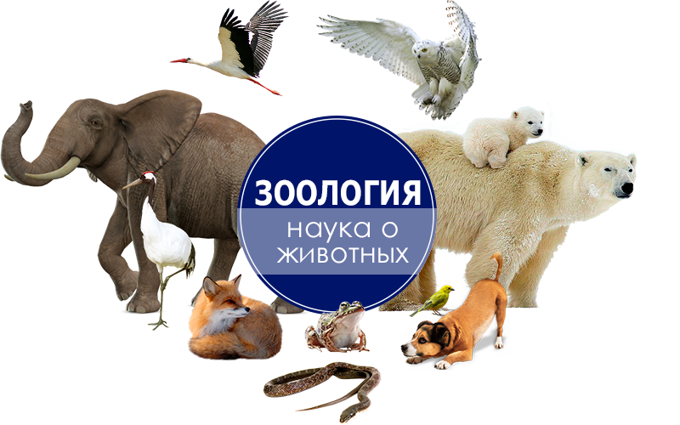

Slide 14
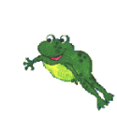
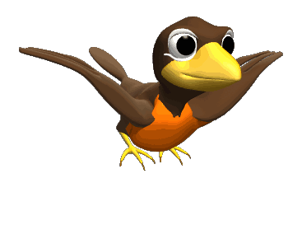
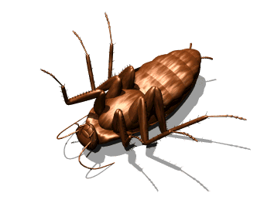
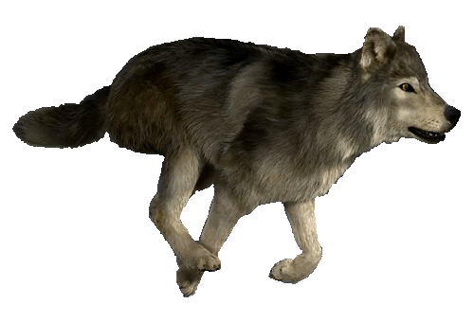


Земноводные
Эти животные обитают на суше и в воде. Тело покрыто голой влажной кожей.
Птицы
У этих животных передние конечности – крылья. Тело покрыто перьями.
Насекомые
Имеют шесть ног, четыре крыла. Имеют насечки на брюшке.
Звери
Тело покрыто шерстью. Выкармливают детенышей молоком.
Рыбы
Тело покрыто чешуей. Органы передвижения плавники. Органы дыхания жабры.
Пресмыкающиеся или рептилии
Эти животные преимущественно передвигаются ползком или волоча брюхо по земле. Кожа покрыта роговыми чешуйками или панцирем.

Slide 15
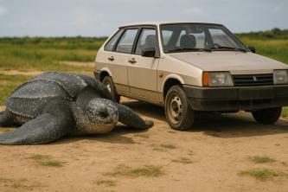
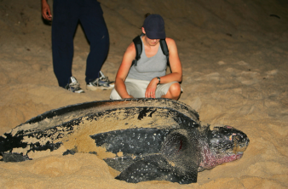
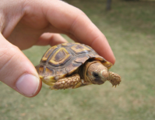
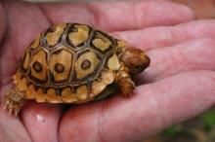
Кожистая черепаха.
Длина её тела может достигать 2,7 метров, а вес — около 500 килограммов. Самая крупная весила 650 килограммов при длине 213 сантиметров. Чтобы было понятнее: размером она с небольшой автомобиль. Обитает эта черепаха в тропических и субтропических водах всех океанов, кроме Северного Ледовитого.
Капская крапчатая черепаха.
Длина её тела до 10 см в длину (самки крупнее). Самцы - 6 см.
Средняя масса колеблется от 95 до 160 граммов.
Обитает на юге Намибии и в Северо-Капской провинции ЮАР, это место и дало ей имя.

Slide 16
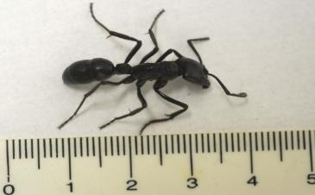
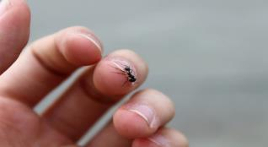
Динопонера
- гигантский муравей Амазонки.
Самки динопонеры могут вырасти от 3 до 4 см.
Самый маленький муравей в мире - это муравей Myrmecina graminicola. Его размер составляет от 1.6 до 2.2 мм, что делает его одним из самых крошечных насекомых на планете. Этот вид муравьев обычно обитает в траве или в мелких пустырях.

Slide 17
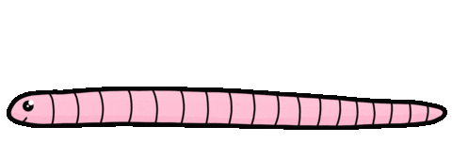
Червяк
Он в земле живёт, там дом.
Местный он, он наш земляк.
Попрощаться вот с дождём
Выполз дождевой

Slide 18
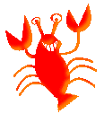
Омар
По всем морям оставил след,
И лишь в Балтийском море – нет,
Имеет панцирь как футляр,
Десятиногий рак...

Slide 19
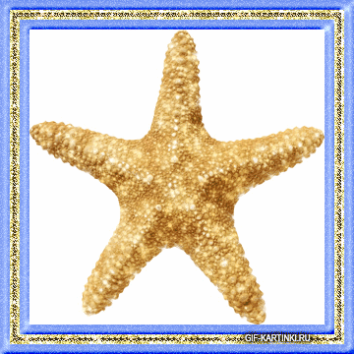
Морская звезда
В море, на дне тихо дремлет она,
Лучше не трогай её никогда,
На каждом луче у неё зоркий глаз,
Она уползёт, нет ей дела до нас.

Slide 20
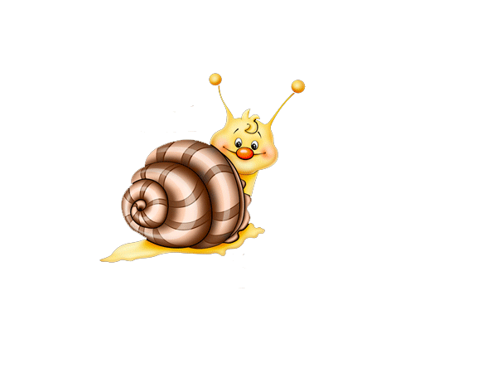
Улитка
Утром по лесной дорожке
Проползают тихо рожки,
А за ними домик славный,
Ход его довольно плавный,
Только нету в нём калитки.
Кто же так ползёт?

Slide 21
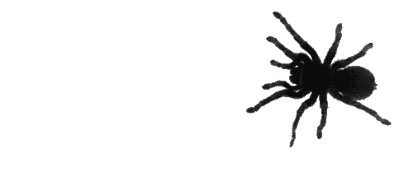
Паук
Меж березок и осинок
Кружево из паутинок.
Кто плетет его без рук?
Ну конечно же, ...

Slide 22
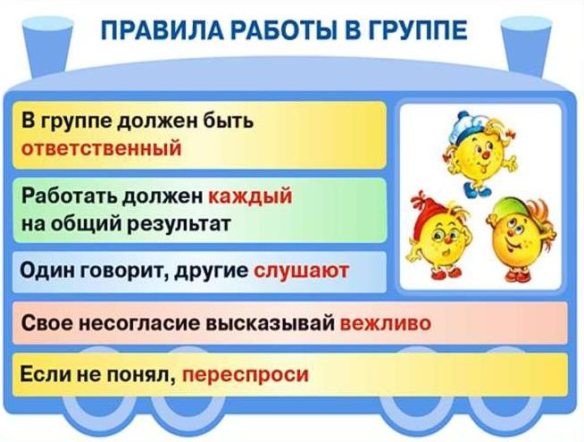

Slide 23

Групповая работа
Учебник, стр.89, 91.

Slide 24
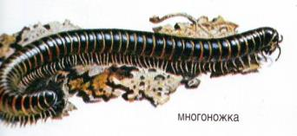
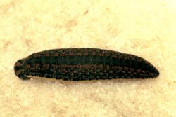
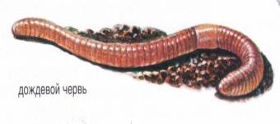
Черви
К червям относятся почти 46 тысяч видов
Животных. Все они удлинённой формы. Живут в почве, водоёмах и морях.
Дождевые черви помогают улучшать почву. Пиявки используются в медицине. А морские черви являются основным кормом для рыб и других морских животных. Это – полезные черви.
Но есть ещё много вредных червей – паразитов. Они вызывают различные заболевания у людей. Немытые фрукты и овощи, грязные руки, грязная вода – вот причины заболеваний.
У человека и животных внутри кишечника могут жить ленточные и круглые черви. Черви, поселяясь в организме, выделяют различные вредные вещества. Человек становится нерв-ным, быстро устаёт, у него пропадает аппетит.
Полезных червей надо охранять, а с вредны-ми – бороться.

Slide 25
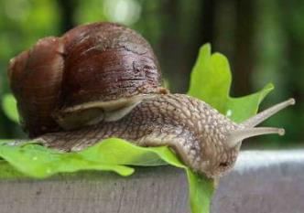
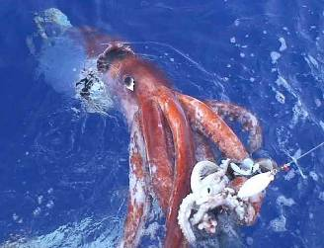
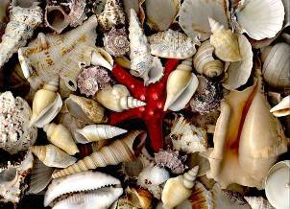
Моллюски
Улитка
На земле моллюсков около 130 тысяч видов. Моллюски имеют мягкое тело, которое у многих защищено раковиной. У кальмара раковина спрятана под кожей.
Моллюски питаются растениями и мелкими животными.
Люди добывают моллюсков- мидий, устриц, кальмаров, так как они считаются деликатесом.
Осьминог
Ракушки

Slide 26
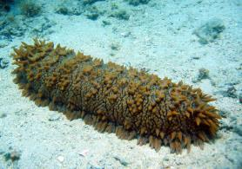
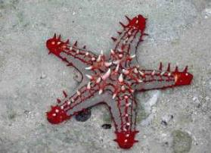
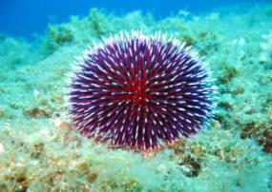
Иглокожие
Морская звезда
Морской ёж
Морской огурец
Кожа иглокожих вооружена разной длины иглами и шипами. Большинство иглокожих питается животной пищей. Они водятся только в морях и океанах. Всего свыше 5000 видов.

Slide 27
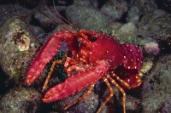
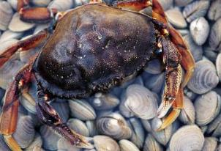
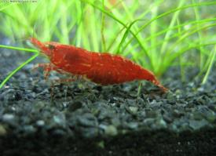
Ракообразные
более 50 тысяч видов
Рак
Краб
Креветка
Имеют 10 ног: первая пара – клешни, остальные 4 пары – ходильные ноги. Это водные беспозвоночные животные. Органы дыхания – жабры. Большинство ракообразных свободно передвигается по дну или в толще воды.

Slide 28
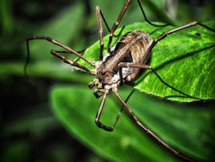
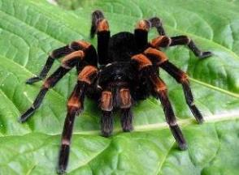
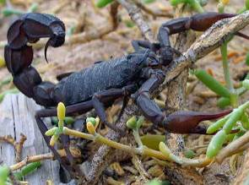
Паукообразные
более 114 тысяч видов
Паук
Скорпион
Сенокосец
Все они имеют 8 ног, а тело разделено на 2 части: головогрудь и брюшко. У паукообразных нет усиков. Органами дыхания служат лёгкие, трахеи.

Slide 29
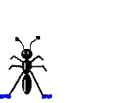
Физминутка

Slide 30
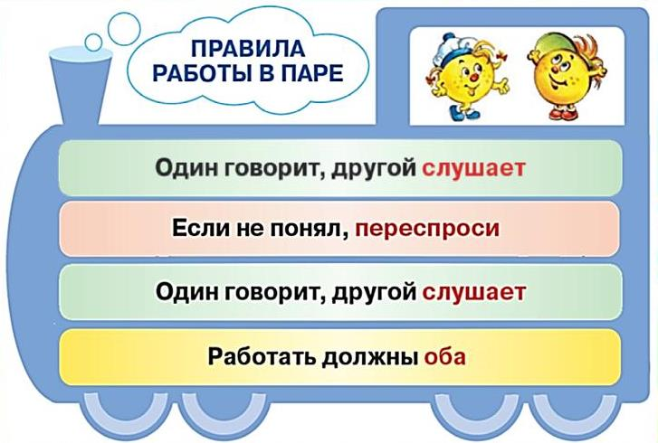

Slide 31
Соедините название группы животных с отличительными признаками
Имеют мягкое, часто гладкое тело, ног нет
Р
а
б
о
т
а
в
п
а
р
а
х
Паукообразные
Иглокожие
Имеют мягкое тело, которое у многих защищено раковиной, ног нет
Черви
Тело покрыто панцирем, имеют 2 клешни
Ракообразные
они имеют 8 ног (4 пары)
Моллюски
Тело покрыто иголками, ног нет

Slide 32
Проверка по образцу
Группа животных | Отличительные признаки
Паукообразные | они имеют 8 ног (4 пары)
Черви | Имеют мягкое, часто гладкое тело, ног нет
Ракообразные | Тело покрыто панцирем, имеют 2 клешни
Моллюски | Имеют мягкое тело, которое у многих защищено раковиной, ног нет
Иглокожие | Тело покрыто иголками, ног нет

Slide 33

Самостоятельная работа
Рабочая тетрадь стр.40-41,№1

Slide 34
Взаимопроверка по образцу

Slide 35
Из группы животных выбери представителей ракообразных.
пиявка
креветка
лиса
рак
пчела
осьминог
окунь
тритон
краб
Проверка

Slide 36
Из группы животных выбери представителей червей
крокодил
карп
дождевой червь
бабочка
пиявка
уж
ленточный червь
морской червь
дрозд
Проверка

Slide 37
Из группы животных выбери представителей моллюсков.
каракатица
муравей
лещ
клещ
осьминог
коала
аист
ящерица
кальмар
Проверка

Slide 38
Из группы животных выбери представителей иглокожих.
фазан
ёж
сазан
морская звезда
морская лилия
омар
жаба
дикобраз
морской ёж
Проверка

Slide 39
Из группы животных выбери представителей паукообразных.
иволга
краб
скорпион
крот
стрекоза
сойка
сенокосцы
тритон
пауки
Проверка

Slide 40
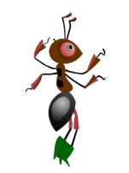
Все – все на свете,
На свете нужны!
И мошки не меньше
Нужны, чем слоны.
Нельзя обойтись
Без чудовищ нелепых
И даже без хищников,
Злых и свирепых.

Slide 41
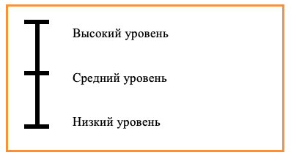



Slide 42

Домашнее задание
1 группа – написать письмо от
имени животного, которое изучали
2 группа – сообщение о самом
большом и самом маленьком животном
3 группа – написать, в кого бы вы хотели превратиться из животных, почему?
4 группа – нарисовать любимое животное, объяснить, почему оно вам нравится
5 группа – сообщение об одном из животных Красной книги РСО-Алания.

Slide 43



